Slide 1
IT4853 Tìm kiếm và trình diễn thông tin
Bài 3. Xử lý từ truy vấn
IIR.C3. Dictionaries and tolerant retrieval
TS. Nguyễn Bá Ngọc, Bộ môn Hệ thống thông tin, Viện CNTT & TT
ngocnb@soict.hust.edu.vn
Hà Nội, 2016

Slide 2
Nội dung chính
1. Bộ từ vựng
2. Kiểu truy vấn
Truy vấn Boolean
Truy vấn mẫu từ
Truy vấn trích đoạn
3. Khoảng cách soạn thảo
<number>

Slide 3
Sec. 3.1
Dữ liệu từ vựng
char[20] int Postings *
20 bytes 4/8 bytes 4/8 bytes
Từ | Số lượng văn bản | Con trỏ tới danh sách thẻ định vị
a | 3212 | --->
b | 35 | --->
c | 128 | --->
... | … | …
tn | 620 | --->
Tối ưu hóa bộ từ vựng:
Giảm kích thước (nén);
Tăng tốc độ tìm từ (cấu trúc dữ liệu trong bộ nhớ).
<number>

Slide 4
Sec. 3.1
Tối ưu hóa tốc độ tìm từ
Cây nhị phân tìm kiếm Bảng băm
keys
Hàm băm
values
_{a-m}
_{Root}
_{n-z}
00
value
01
value
_{a-hu}
_{hy-m}
_{n-sh}
_{si-z}
apple
02
value
stick
03
value
…
zygote
13
value
_{aardvark}
_{huygens}
_{sickle}
_{zygot}
14
value
15
value
<number>

Slide 5
Sec. 3.1
Cây nhị phân tìm kiếm vs bảng băm
Trong cây nhị phân tìm kiếm từ khóa được sắp xếp theo thứ tự, vì vậy cho phép thực hiện nhiều dạng truy vấn hơn so với bảng băm, vd, truy vấn mẫu từ;
Trong bảng băm từ khóa không được sắp xếp theo thứ tự, tuy nhiên tốc độ tìm từ nhanh hơn so với cây nhị phân tìm kiếm.
<number>

Slide 6
Nội dung chính
1. Bộ từ vựng
2. Kiểu truy vấn
Truy vấn Boolean
Truy vấn mẫu từ
Truy vấn trích đoạn
3. Khoảng cách soạn thảo
<number>

Slide 7
Truy vấn Boolean
Mô tả sự xuất hiện của từ trong văn bản
Các liên kết cơ bản:
OR
AND
AND NOT (hoặc BUT)
<number>

Slide 8
Nội dung chính
1. Bộ từ vựng
2. Kiểu truy vấn
Truy vấn Boolean
Truy vấn mẫu từ
Truy vấn trích đoạn
3. Khoảng cách soạn thảo
<number>

Slide 9
Sec. 3.2
Truy vấn mẫu từ
IIR Slides
<number>

Slide 10
Sec. 3.2
Mẫu từ: *
a*: Tất cả từ bắt đầu với a
*a: Tất cả từ kết thúc với a
a *b: Tất cả từ bắt đầu với a, kết thúc với b
Cần thiết lập chỉ mục chuyên biệt để xử lý mẫu từ
<number>

Slide 11
Sec. 3.2
Truy vấn mẫu từ: *
mon*: Tìm tài liệu chứa từ bất kỳ bắt đầu bằng mon
B-tree: lấy toàn bộ từ thỏa mãn: mon ≤ t < moo
*mon: tìm tài liệu chứa từ bất kỳ kết thúc bằng mon
Xử dụng thêm một cây chứa từ theo trình tự ngược (backwards)
Lấy tất cả từ trong khoảng: nom ≤ t < non
Giải thuật tìm kiếm:
Tìm tập từ khóa khớp với mẫu từ, sau đó …;
… Trả về văn bản chứa bất kỳ từ nào trong tập từ khớp mẫu.
<number>

Slide 12
Xử lý mẫu a*b
Ví dụ: m*nchen
Có thể tìm m* và *nchen sau đó lấy giao của hai tập hợp;
Tuy nhiên khối lượng tính toán lớn.
Giải pháp: chỉ mục từ xoay
Ý tưởng: Xoay mẫu từ sao cho dấu * xuất hiện ở cuối.
Lưu kết quả xoay từ trong từ điển
Permuterm index: Chỉ mục từ xoay
<number>
Notes:
<number>

Slide 13
Từ xoay
Các từ xoay cho từ HELLO là: hello$, ello$h, llo$he, lo$hel, o$hell, và $hello, trong đó $ là ký tự đặc biệt không xuất hiện trong bất kỳ từ nào.
<number>
Notes:
<number>

Slide 14
Chỉ mục từ xoay
Lưu tất cả từ xoay cho từ chỉ mục bất kỳ;
Xử lý mẫu từ:
X, tìm X$
X*, tìm $X*
*X, tìm X$*
*X*, tìm X*
X*Y, tìm Y$X*
Ví dụ: cho từ hel*o, tìm o$hel*
<number>
Notes:
<number>

Slide 15
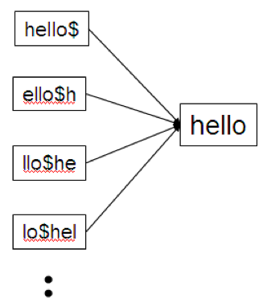
Chỉ mục từ xoay (2)
Sử dụng B-Tree để lưu kết quả xoay từ;
Liên kết từ xoay với từ gốc.
<number>
Notes:
<number>

Slide 16
Chỉ mục từ xoay (3)
Chỉ mục từ xoay hay là cây từ xoay?
Thuật ngữ chỉ mục từ xoay được sử dụng phổ biến hơn;
Cây từ xoay có thể sát nghĩa hơn (bài tập 3.2, 3.3).
*Vấn đề: Chỉ mục từ xoay có kích thước lớn hơn nhiều lần so với chỉ mục thông thường.
<number>
Notes:
<number>

Slide 17
Chỉ mục k-gram
Lưu toàn bộ k-grams theo ký tự (chuỗi k ký tự liên tiếp) xuất hiện trong từ
2-grams được gọi là bigrams.
Ví dụ, các bigram đối với chuỗi April is the cruelest month là: $a ap pr ri il l$ $i is s$ $t th he e$ $c cr ru ue el le es st t$ $m mo on nt th h$
$ là ký tự đặc biệt, có vai trò tương tự như trong chỉ mục từ xoay.
<number>
Notes:
<number>

Slide 18
Chỉ mục k-gram (2)
Sử dụng chỉ mục ngược trên bigrams tới từ
Chúng ta có hai lớp chỉ mục ngược
Chỉ mục k-gram để tìm từ theo truy vấn chứa k-grams
Chỉ mục ngược từ-văn bản để tìm văn bản theo từ truy vấn
<number>
Notes:
<number>

Slide 19
Xử lý mẫu từ bằng chỉ mục bigram
Truy vấn mon* sẽ được xử lý như: $m AND mo AND on
Mục đích là tìm tất cả từ bắt đầu với mon . . .
. . . có thể có nhiều lỗi “false positives”, v.d., MOON.
Để có kết quả chính xác cần lọc các từ tìm được bằng cách so sánh với mẫu từ.
Chỉ sử dụng các từ khớp mẫu để tiếp tục tìm văn bản.
<number>
Notes:
<number>

Slide 20
Chỉ mục k-grams vs. chỉ mục xoay từ
Chỉ mục k-gram chiếm ít bộ nhớ hơn so với chỉ mục từ xoay;
Xử lý mẫu từ trên chỉ mục từ xoay nhanh hơn và không cần lọc từ tìm được.
<number>
Notes:
<number>

Slide 21
Truy vấn mẫu từ trong Google
Google chỉ hỗ trợ truy vấn mẫu từ ở mức độ hạn chế.
Ví dụ, Google xử lý không tốt truy vấn [gen* universit*]
Tình huống: Tìm the University of Geneva, nhưng không biết cách viết chính xác các từ university và Geneva.
Theo thông tin chính thức từ Google, 2010-04-29: “Dấu * chỉ có thể thay thế cho một từ hoàn chỉnh, không phải một phần của từ.”
Nhưng điều này không hoàn toàn đúng. Vi dụ, [pythag*] và [m*nchen]
Thử giải thích vì sao Google hạn chế truy vấn mẫu từ?
<number>
Notes:
<number>

Slide 22
Truy vấn mẫu từ trong Google
Vấn đề 1: Có thể phải thực hiện những truy vấn Boolean dài.
Kết hợp kết quả so khớp mẫu bằng liên kết OR;
Đối với [gen* universit*] sẽ tìm geneva university OR geneva université OR genève university OR genève université OR general universities OR . . .
Khối lượng tính toán rất lớn
Vấn đề 2: Người dùng ưa chuộng cách viết tắt
Nếu mẫu [pyth* theo*] là hợp lệ cho [pythagoras’ theorem] người dùng sẽ sử dụng thường xuyên.
Chi phí thực hiện truy vấn có thể tăng đáng kể.
Những vấn đề liên quan tới viết những truy vấn phức tạp đã được giải quyết một phần qua gợi ý truy vấn.
<number>
Notes:
<number>

Slide 23
Nội dung chính
1. Bộ từ vựng
2. Kiểu truy vấn
Truy vấn Boolean
Truy vấn mẫu từ
Truy vấn trích đoạn
3. Khoảng cách soạn thảo
<number>

Slide 24
Truy vấn trích đoạn
Thường được sử dụng trong trường hợp cần tìm văn bản khi đã biết một phần nội dung của văn bản
Truy vấn trích đoạn thường được đặt trong dấu nháy kép:
“Công nghệ thông tin”
<number>

Slide 25
Truy vấn với giới hạn khoảng cách
Giới hạn về khoảng cách giữa các từ trong văn bản
Ví dụ: việc làm /4 lĩnh vực
Tìm tất cả văn bản chứa việc làm và lĩnh vực trong giới hạn khoảng cách 4 từ.
Position(lĩnh vực) – position(việc làm) <= 4
Có thể coi giới hạn khoảng cách là trường hợp khái quát của truy vấn trích đoạn
Khoảng cách giữa các từ truy vấn bằng 1.
<number>

Slide 26
Truy vấn với giới hạn khoảng cách (2)
Sử dụng chỉ mục ngược có vị trí:
Từ: mã_văn_bản: <danh_sách_vị_trí>; mã_văn_bản: <danh_sách_vị_trí>; ...
Ví dụ chỉ mục có vị trí:
tìm_kiếm, 5: 1: <1>; 2: <6>; 3: <2, 15>; 4: <1>, 8:<2>.
dữ_liệu, 5: 1: <3>; 3: <5, 16>; 4: <6>; 7: <14>, 8:<5>.
thông_tin, 5: 1: <2>; 2: <12, 16, 21>; 3: <18>; 5: <21, 25>, 8:<3>
Truy vấn: tìm_kiếm /2 dữ_liệu
Kết quả: {1, 3}
<number>

Slide 27
Nội dung chính
1. Bộ từ vựng
2. Kiểu truy vấn
Truy vấn Boolean
Truy vấn mẫu từ
Truy vấn trích đoạn
3. Khoảng cách soạn thảo
<number>

Slide 28
Khoảng cách soạn thảo
Khoảng cách soạn thảo giữa chuỗi ký tự s₁ và s₂ là số thao tác soạn thảo cơ bản để biến s₁ thành s₂.
Ứng dụng:
Gợi ý từ truy vấn;
Sửa lỗi cú pháp.
<number>

Slide 29
Khoảng cách soạn thảo (2)
Các thao tác cơ bản trong khoảng cách soạn thảo Levenshtein là: chèn (insert), xóa (delete), và thay thế (replace)
Khoảng cách Damerau-Levenshtein: bổ xung thao tác hoán vị (transposition).
<number>

Slide 30
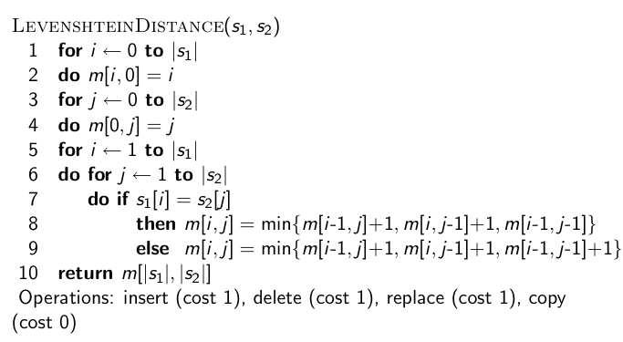
Giải thuật quy hoạch động tính khoảng cách Levenshtein
<number>

Slide 31
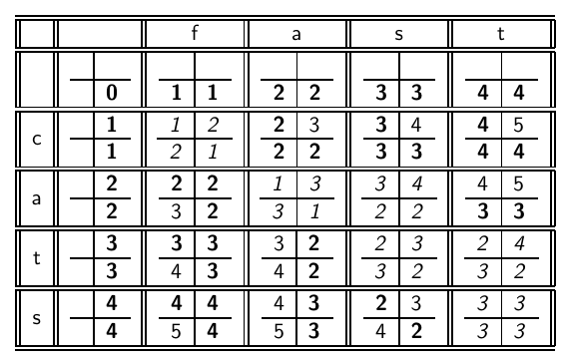
Ví dụ tính khoảng cách Levenshtein
<number>

Slide 32
Các giá trị trong ma trận Levenshtein
s1[i] == s2[j] ? m[i – 1, j–1]: copy m[i – 1, j – 1] + 1 replace | m[i – 1, j] + 1 delete(s₁[i])
m[i, j – 1] + 1 insert (s₂[j]) | min
<number>
Notes:
<number>

Slide 33
Bài tập 3.1
Tính ma trận khoảng cách Levenshtein cho OSLO –> SNOW;
Xác định các thao tác soạn thảo.
<number>

Slide 34
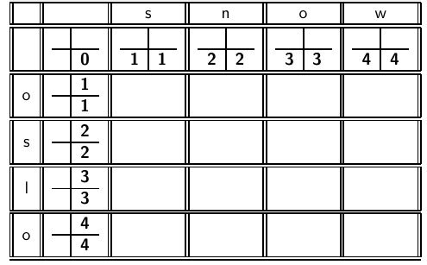
<number>

Slide 35
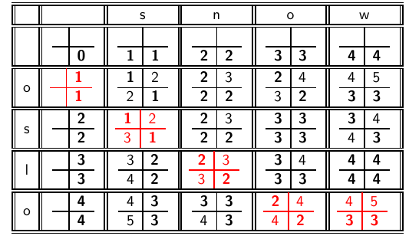
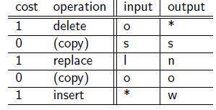
N
W
O
S
L
O
<number>
Notes:
<number>
<number>

Slide 36
Bài tập 3.2
Vẽ chỉ mục từ xoay cho bộ từ vựng gồm 3 từ:
exercise, lesson, student.
<number>

Slide 37
Bài tập 3.3
Trong chỉ mục từ xoay, mỗi từ xoay chỉ đến danh sách từ gốc của từ đó. Có bao nhiêu từ gốc trong danh sách thẻ định vị của mỗi từ xoay?
<number>

Slide 38
Bài tập 3.4
Cho truy vấn fi*mo*er. Có thể sử dụng truy vấn Boolean nào trên bigram cho truy vấn này? Hãy thử lấy ví dụ một từ thỏa mãn mẫu er$fi* nhưng không thỏa mãn truy vấn bigram này ?
<number>

Slide 39
Bài tập 3.5
Hãy thử lấy ví dụ một câu không thỏa mãn mẫu mon*h nhưng được trả về nếu chỉ sử dụng biểu thức AND trên bigram?
<number>

Slide 40
Bài tập 3.6
Tính khoảng cách soạn thảo giữa hai từ COLD và SLOW và các thao tác soạn thảo để biến COLD thành SLOW.
<number>

Slide 41
<number>

